Slide 1
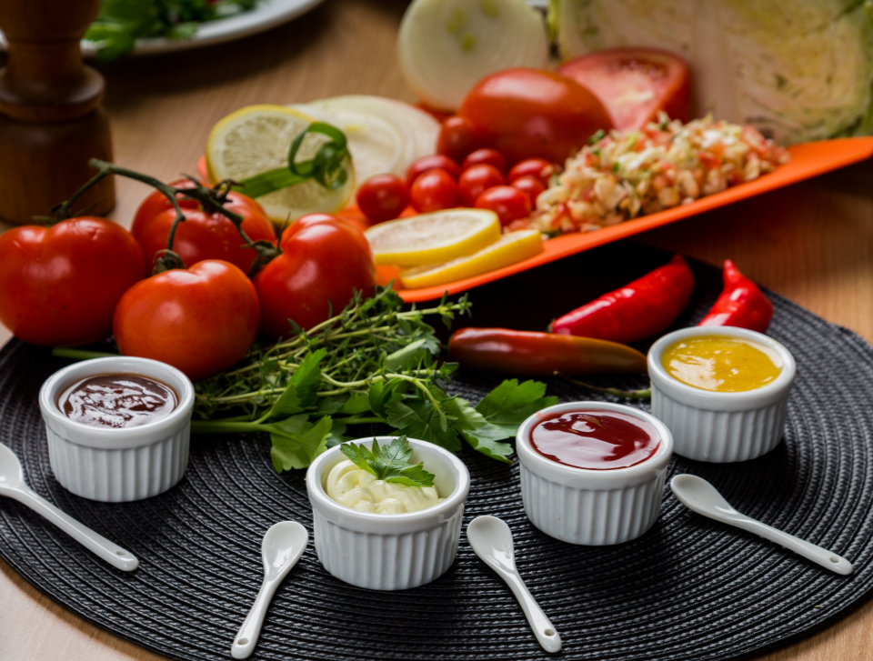

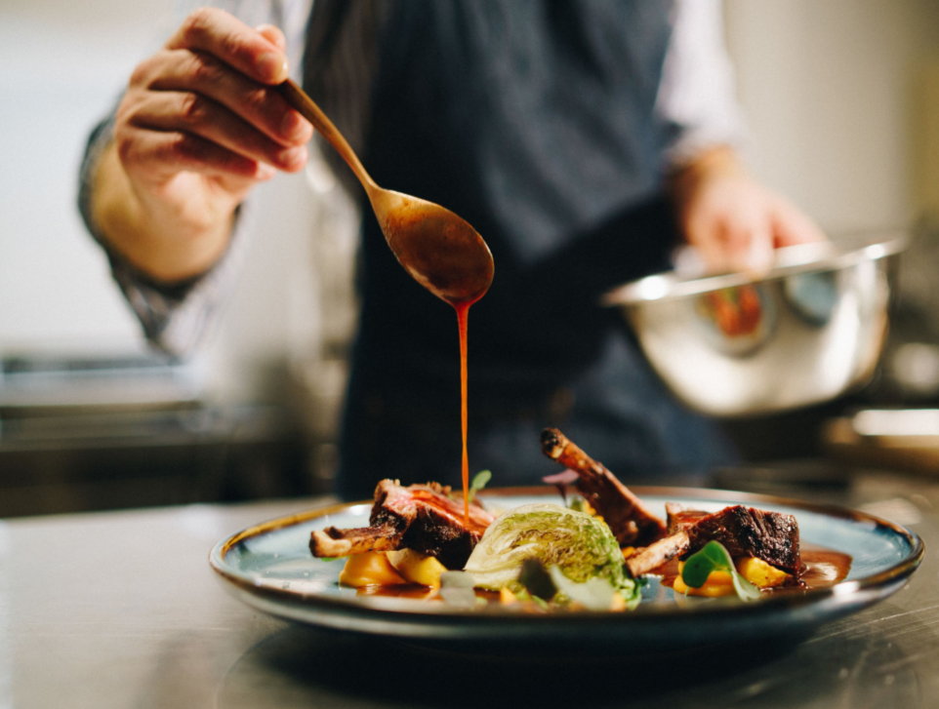
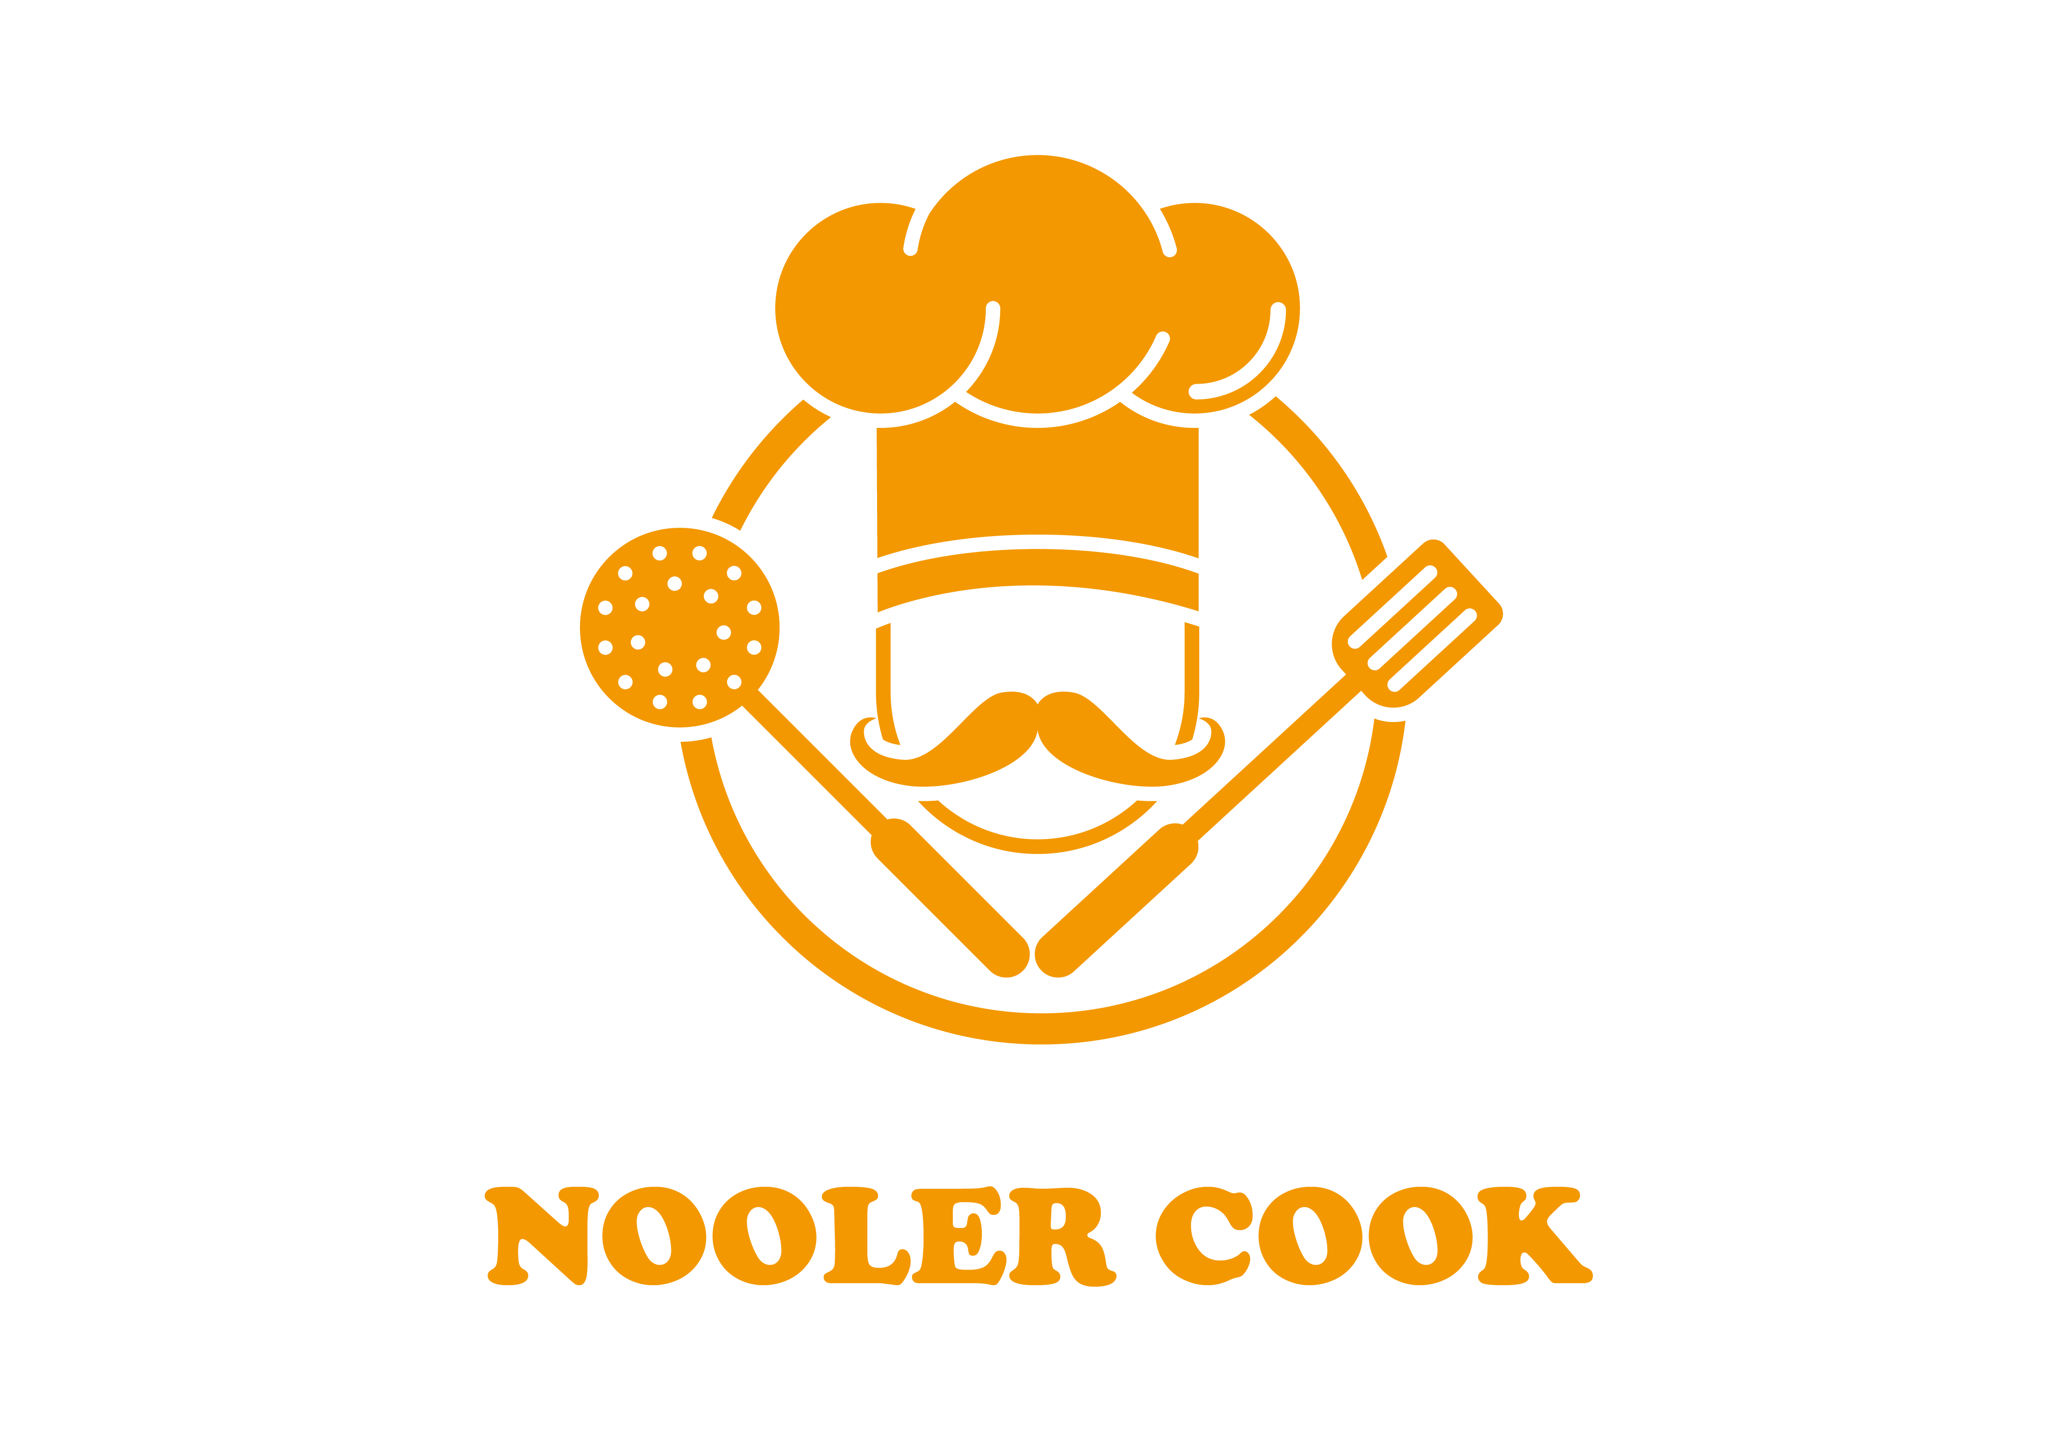
2022 B2C2C Business Proposal
눌러쿡 사업계획서
2016063081 안석진
2018057029 한채빈
2018056717 이정원
Notes:
대규모의 푸드테크 시장의 O2O 시스템을 통한 질 좋은 음식을 집에서 먹기 원하는 소비자 대상으로 주변 지역 요리사를 저희 눌러쿡 플랫폼(B2C2C)을 통해 연결 시켜주는 o2o플랫폼을 창업한 대표 한채빈입니다.

Slide 2
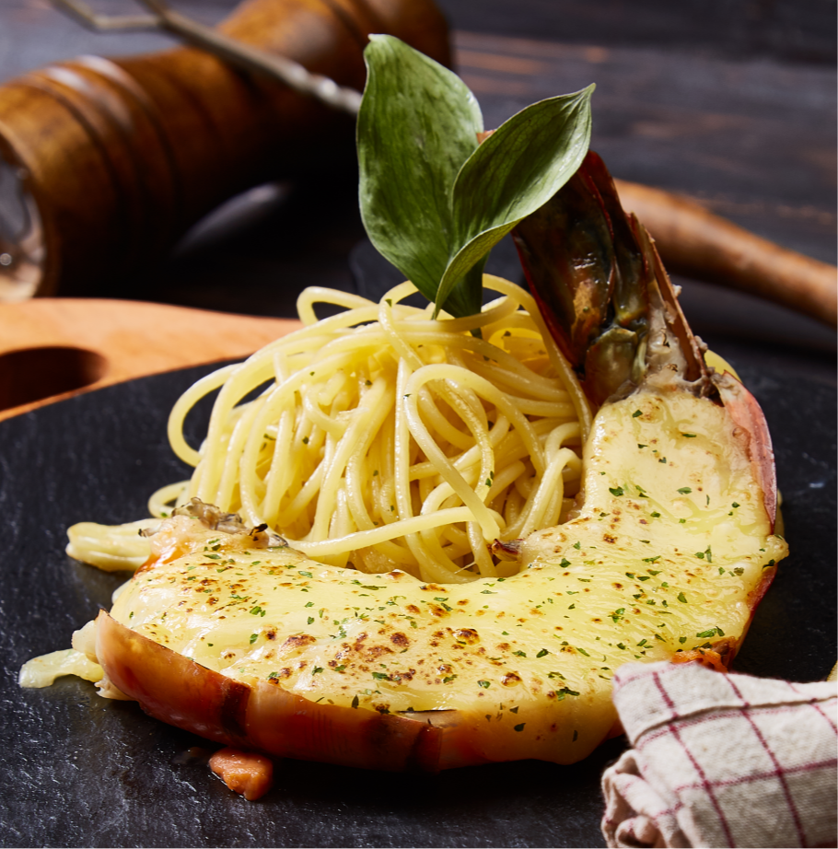

Contents
B2B Business Proposal
▪ 회사 및 사업 소개
04
▪ 시장 분석
07
▪ 문제 인식
13
▪ 비즈니스 모델
21
▪ 마케팅 전략
29
▪ 성장 및 기대효과
34
▪ 자금 계획
36
01
Notes:
목차는 회사 및 사업소개, 시장분석, 문제인식, 비즈니스 모델, 마케팅 전략, 성장 및 기대효과 자금 계획순으로 구성되어있습니다.

Slide 3
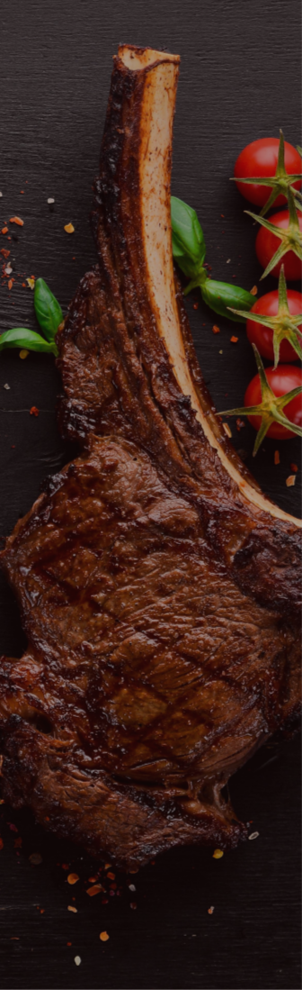










Executive Summary
㈜눌러쿡은 한국의 푸드테크 환경에 적합한 출장 요리사 플랫폼을 개발 및 운영하여,
한국 푸드테크 시장을 선도하고자 설립한 Business cook Media Marketing Group임
푸드테크 시장
플랫폼 개발 및 운영
출장요리사 플랫폼을 개발 및 운영하여 요리사, 소비자, 소매업의 연계에서 발생하는 수수료와 광고홍보를 통한 수익창출을 하고 다양한 파생되는 서비스를 개발하여 국내 최고의 푸드테크 기업으로 성장하고자 함
다양한 수익구조를 이용한 수익 창출
新 푸드테크 시장
형성에 기여
건강한 음식을 소비자들에게 제공하여 우리나라의 건강한 삶에 기여하고 미래 환경까지 생각하여 단순 배달에 익숙한 소비자들로 하여금 출장 요리사를 통한 요리를 먹는것이 익숙한 문화로 정착할 수 있도록 함
Notes:
우선 저희 눌러쿡에대해서 간단히 요약 설명을 드리자면 먼저 저희 눌러쿡은 한국의 푸드테크 환경에 적합한 출장 요리사 플랫폼을 개발 및 운영하여 한국 푸드테크 시장을 선도하고자 설립한 그룹이고 출장요리사 플랫폼을 개발 및 운영하여 요리사, 소비자, 소매업의 연계에서 발생하는 수수료와 광고홍보를 통한 수익창출을 하고 다양한 파생되는 서비스를 개발하여 국내 최고의 푸드테크 기업으로 성장하고자 하며 건강한 음식을 소비자들에게 제공하여 우리나라의 건강한 삶에 기여하고 미래 환경까지 생각하여 단순 배달에 익숙한 소비자들로 하여금 출장 요리사를 통한 요리를 먹는것이 익숙한 문화로 정착할 수 있도록함에 목적이 있는 기업입니다.

Slide 4
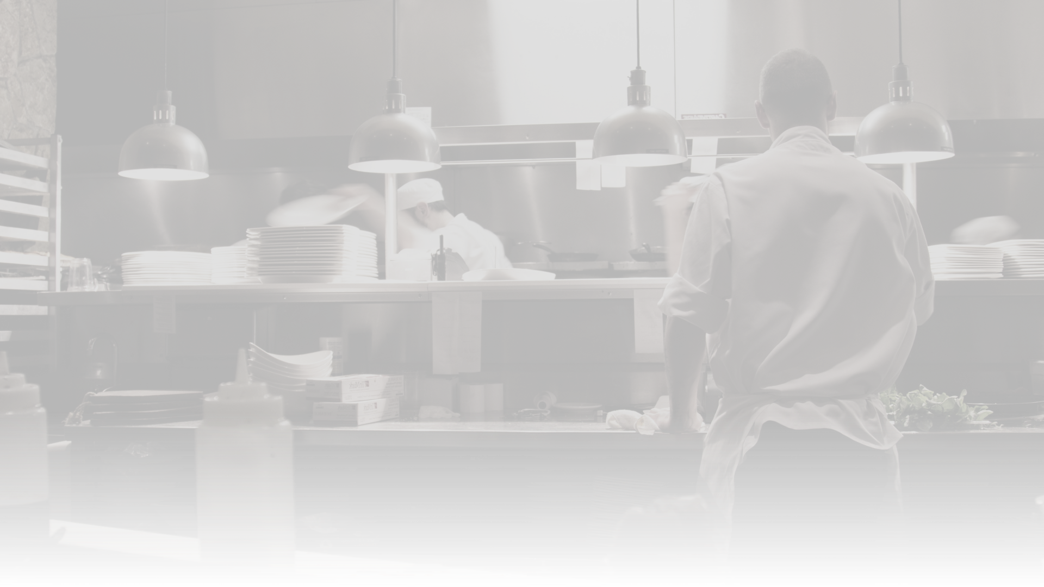


Miri Food B2B-Service
PART-1
주식회사 눌러쿡
Copyright © All Right Reserved by Miri Food

Slide 5
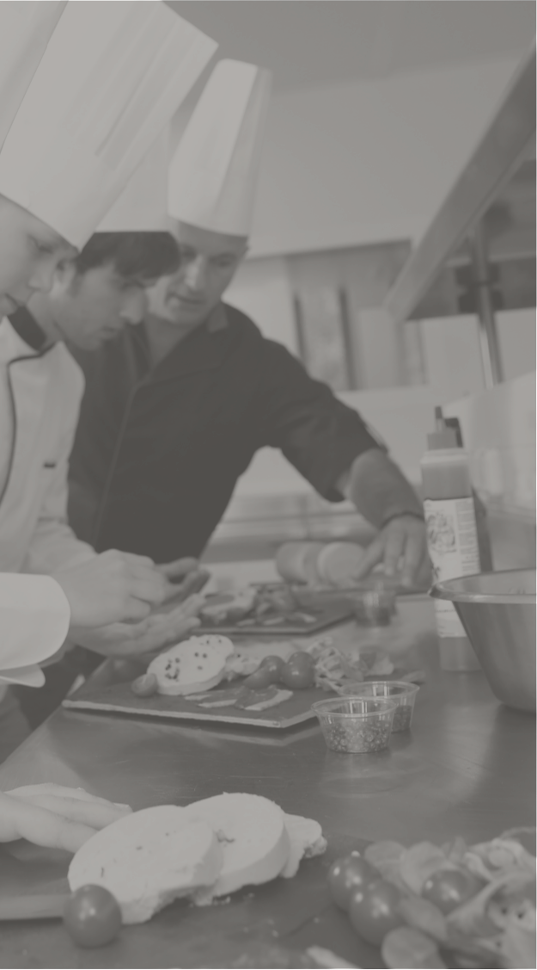



주식회사 눌러쿡-NOOLER COOK
회 사 명 | NCK | 자 본 금 | 3000만원
대표이사 | 한 채 빈 | 임직원 수 | 4명
사업분야 | 요식업
주소 | 서울특별시 광진구 아차산로 417 리버비스타 오피스텔
설 립 일 | 22.06.01 | 개 업 일 | 22.06.03
사업자등록번호 | 478 – 81 - 00444 | 통신판매업신고번호 | 제2017-서울관악-0399호
주요 서비스 | 출장 요리사
주식회사 눌러쿡
NOOLER COOK

Slide 6
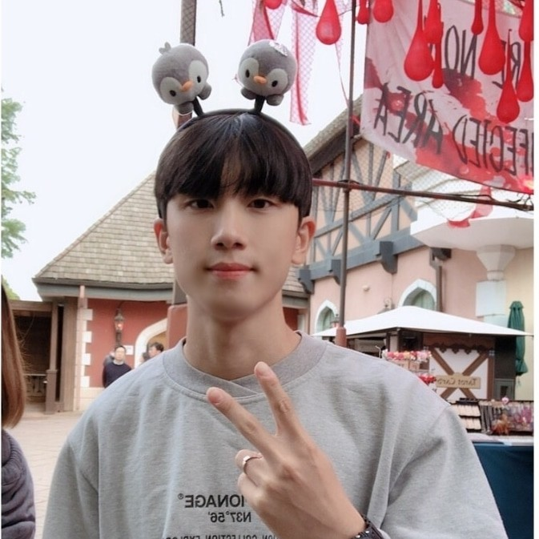
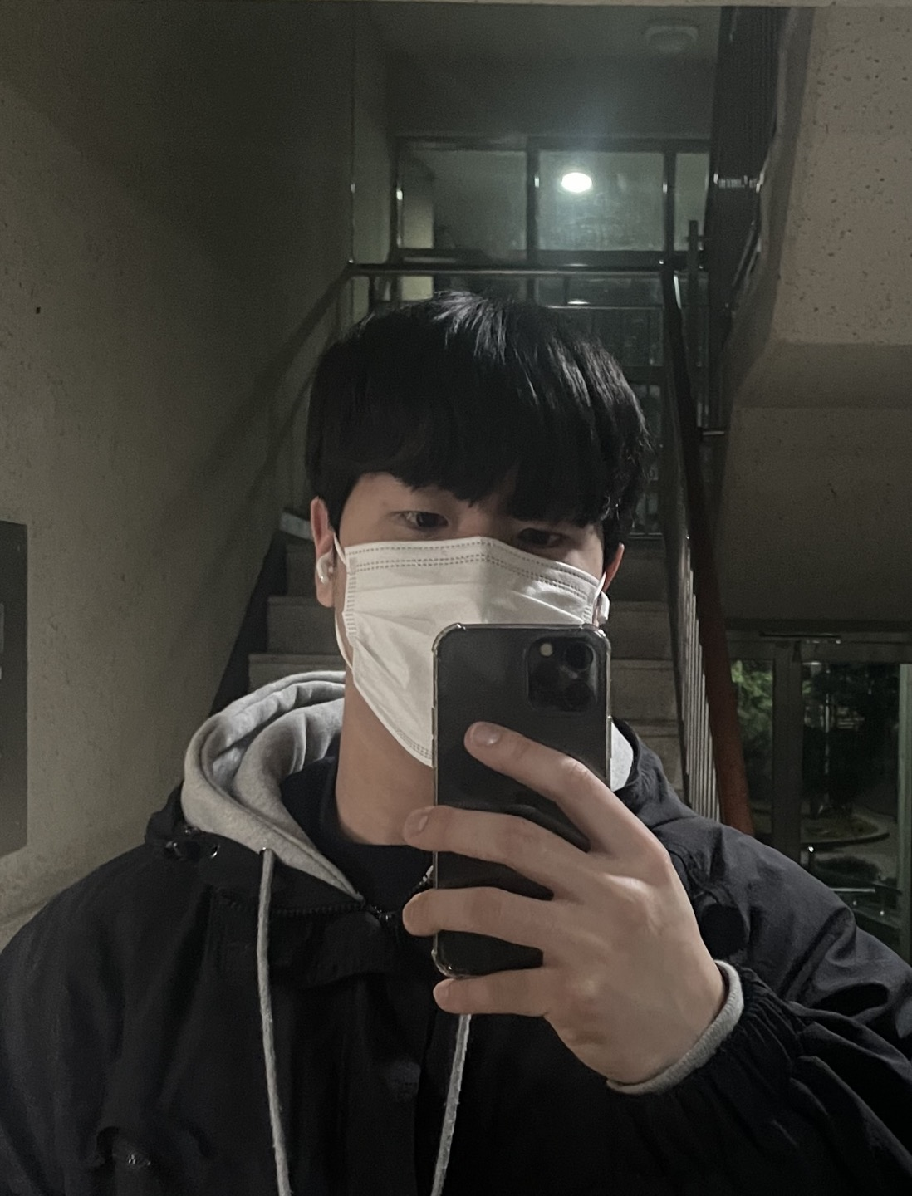
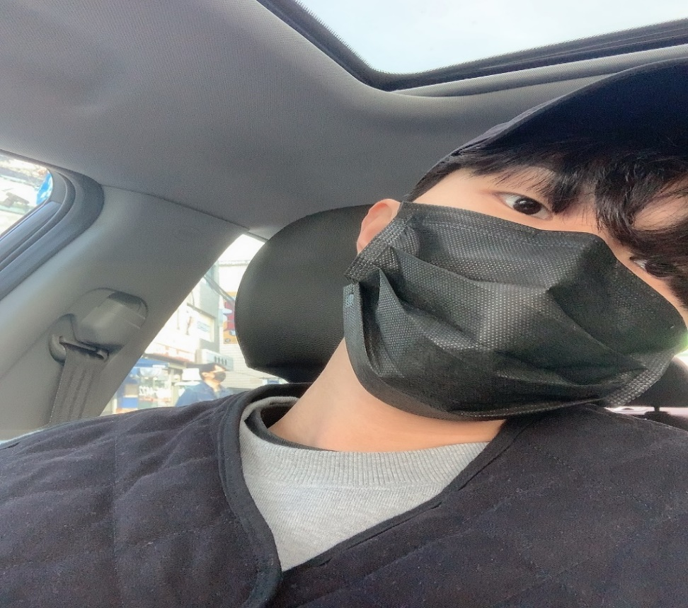
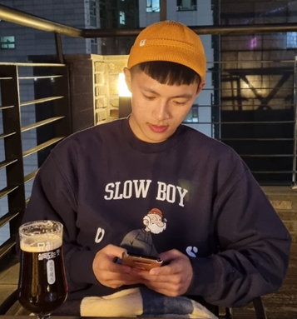
대표이사(CEO)- 한채빈
마케팅이사(CMO)- 이정원
BORAD MEMBERS
재무이사(CFO)- 안석진
기술이사(CTO)- 김윤성
NOOLER COOK
Notes:
저희 저원 팀에 대해서 소개하자면 대표이사는 저 이고 이제 마케팅이사 이정원, 재무이사 안석진, 기술이사 김윤성으로 구성되있습니다.

Slide 7
Miri Food B2B-Service
PART-2
Foodtech Market analysis
Copyright © All Right Reserved by Miri Food

Slide 8



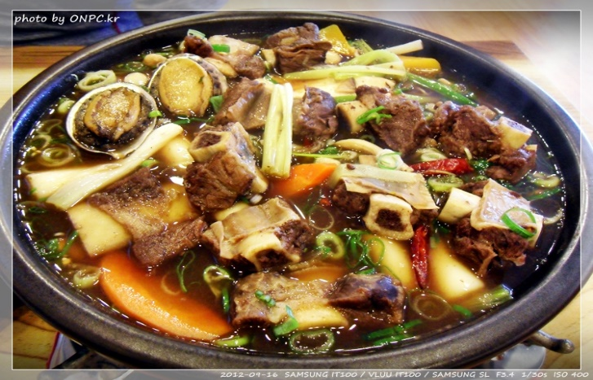
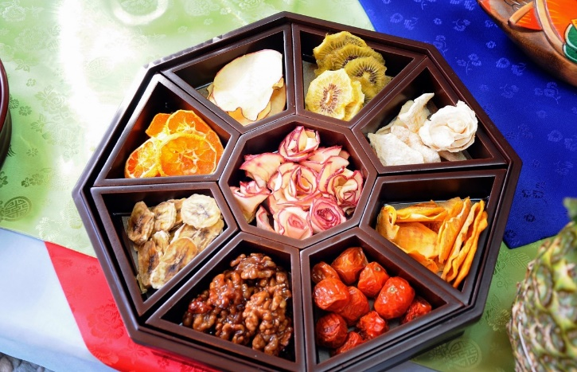
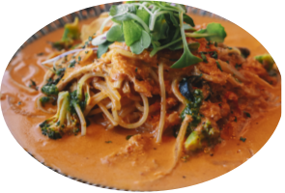
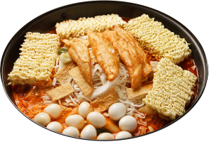
FOOD
의 ‘식’ 주
- Enter the keyword.
- Enter the keyword.
- Enter the keyword.
Notes:
사람이 인생을 살아 가는데 있어 꼭 필요한 것인 의.식.주라는 세가지의 요소가 있는데요 그중 ‘식’ 즉, 음식을 먹는것은 살아가는데 있어 더더욱 중요하다고 할 수 있습니다. 사람은 음식을 먹지않으면 힘을 낼 수 없고 죽을 수 있으니까요. 이처럼 과거 옛날부터 음식이라는 것은 우리 인류와 땔래야 땔수없는 필수불가결한 그런 존재라고 할 수있습니다.

Slide 9









Market Analysis
국내 푸드테크 시장 규모
160조
국내 외식업 시장
분야 | 업체(브랜드)
음식 배달 서비스 | 배달의 민족, 요기요, 배달통, 덤앤더머스, 요리버리, 헤이브래드, 브레드베어
맛집 추천 및 예약 대행 서비스 | 망고플레이트, 식신핫플레이스, 포잉, 레드테이블, 다이닝코드
모바일로 커피나 음식을 주문한 후 매장을 방문해 직접 먹을 수 있는 O2O서비스 | 시럽오더, 카카오오더, 사이렌오더
음식을 만들 수 있는 레시피와 필요한 식재료를 집으로 배달하는 서비스 | 푸드 플라이, 부탁해, 배민라이더스, 테이트샵, 푸드마스, 셰프의 레시피, 홈메이드 파티
식재료나 음식을 정기적으로 배송하는 서비스 | 집국의 완성, 푸드플랩
레시피를 공유하는 서비스 | 이밥차, 만개의 레시피, 해먹남녀
새로운
산업
생태계
시장분석
200조
시장규모
푸드테크
문제인식
전략제안
110조
식재료 유통 시장
컨셉도출
마케팅 전략
가족 형태의 변화
1인 가구 증가
기대효과
먹방 열풍
요리에 대한 인식 변화
IT발전
온라인 결제 시스템 진화
Notes:
그리고 이러한 음식에 대한 시장은 현재 굉장히 다양한 섹터로 이루어져있습니다. 그중 현재 국내 외식업 시장은 160조 110조의 식재료 유통 시장이 결합하여 푸드테크의 시장의 규모는 대락 200조원을 넘나 든다고 합니다. 또 이러한 푸드테크 시장이 성장함의 발판은 1인 가구의 증가, 먹방 열풍으로 음식에 대한 사람들의 인식 변화, 코로나로 인한 건강에 대한 인식 증가, IT 발전으로 온라인 결제 시스템 진화 등이 있습니다.
따라서 저희 회사는 이러한 대규모의 푸드테크 시장을 돌파하기 위해 저희 눌러쿡이라는 창업 아이템을 생각했습니다.

Slide 10
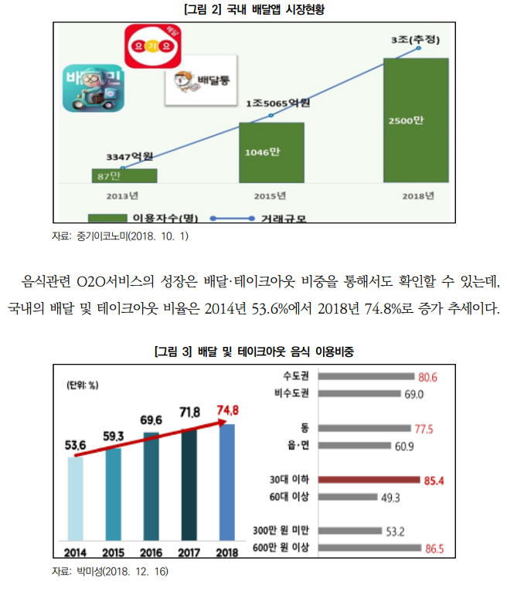
Market Analysis
배달 앱 시장
시장분석
배달시장 규모
문제인식
35%
전략제안
2조 9624억원
29%
컨셉도출
마케팅 전략
9조 7365억원
기대효과
Notes:
먼저 저희 눌러쿡 플랫폼의 개발 시초는 푸드테크 시장의 가장 대표적이라고 할 수 있는 배달 플랫폼을 기반으로 생각해보게 되었습니다. 최근 배달에 대한 플랫폼이 계속해서 많은 발전을 이루어나가고 있는데요. 이 그래프를 보시면 배달 앱 거래 규모가 2013년에서 2015년에는 약 5배, 2015년에서 2018에는 약 2배 이상 증가하고 있는 것을 볼 수 있수있고 2019년도 자료조사를 토대로 배달시장의 규모를 본다면 코로나19의 증가로 인해 배달시장 규모가 약 10조원 정도에 해당하는 대규모의 시장이라고 할 수 있습니다. 이와 같이 배달 시장규모가 성장한 이유는 음식 관련 O2O 서비스의 성장으로 소비자들의 접근성과 용이성이 좋아졌기 때문이라고 할 수있습니다.

Slide 11
































Market Analysis
배달 앱 시장
전국적으로 확대
시장분석
최근 외식 시장의 트렌드
문제인식
배달 시장
전략제안
최근 코로나 펜데믹 영향
(영업 시간 제한, 거리두리 제한)
컨셉도출
마케팅 전략
‘대면 시장’이 ‘비대면 시장’ 으로)
기대효과
배달 시장 수요 극대화
Notes:
또 배달플랫폼은 코로나의 19의 영향으로 대면에서 비대면으로의 전환, 영업시간 제한과 거리두기 제한으로 배달플랫폼의 발전이 더더욱 가속화 되었고 현재 대중적으로 배달이라는 플렛폼이 사람들에게 많이 인식이 되고 있고 상용화 되어있습니다. 하지만 이러한 배달 플랫폼 서비스와 푸드테크 시장에서 현재 우리나라에 많이 발전되고 있는 상황에 동반되는 문제와,가 생겨나고 있다는 것을 저희는 인식하였고 우리는 이에대한 문제점을 개선하며 현재 시장에는 없는 새로운 푸드테크 서비스를 개발하기 위해 눌러쿡이라는 플랫폼을 창업했습니다.

Slide 12
?

Slide 13
Miri Food B2B-Service
PART-3
Recognizing existing problems
Copyright © All Right Reserved by Miri Food

Slide 14
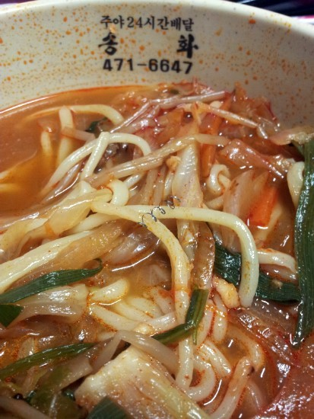
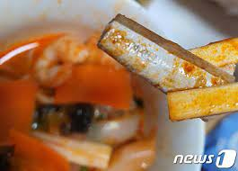





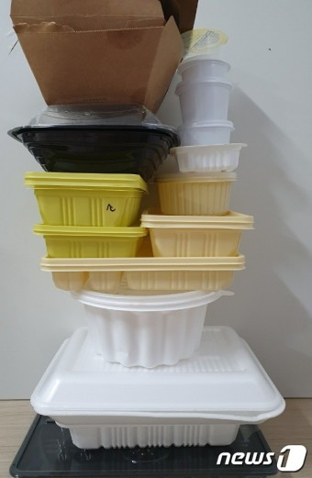
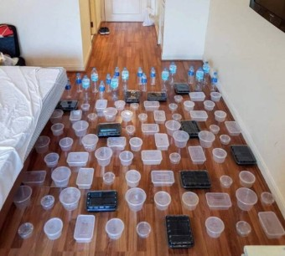
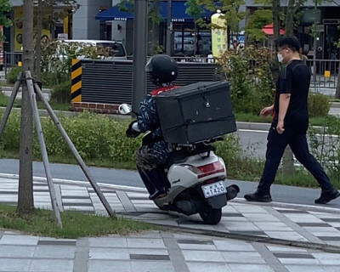
Our Mission
문제점
배달 플랫폼
시장분석
1. 음식의 질 너무 낮음
문제인식
전략제안
배달 플랫폼
2. 일회용 용기 남용으로 인한 환경 문제
컨셉도출
마케팅 전략
배달 플랫폼
기대효과
3. 배달시간 문제로 라이더들의
교통법규 무시 및 안전사고
Notes:
먼저 푸드테크 시장의 배달플랫폼의 문제점입니다.
첫번째로는 배달플랫폼을 대부분 이용을 해보셨겠지만 음식을 식당에서 직접적으로 먹는 것과는 다르다는 것을 많이 느끼셨을 것입니다. 예를들어 유명한 중국집에서 짜장면을 먹을때 식당에서 먹으면 엄청 맛이 있지만 배달을 시켜먹으면 뭐 다 그런것은 아니겠지만 면이 불고 식고 아마 음식의 질이 조금 떨어진다고 느끼신분들이 있을 것 입니다. 또 저는 그런경험이 있습니다. 치킨같은것을 시켜먹을때 치킨 튀김에 애벌래같은 것이 나와 먹지 못하고 바로 버린 경험이 있습니다.
두번째로는 일회용 용기 남용으로 인한 환경문제입니다. 최근 세계적으로 환경적인 문제에 대해서 많이 다루어지고 있습니다. 배달의 경우에는 대부분이 이제 플라스틱을 일회용기로 많이 사용하고 있는데요 이 플라스틱이 만들어지고 폐기되는 과정에서 온실가스를 배출된다고 합니다. 또 플라스틱은 99% 화석연료로 만들어지기 때문에 환경오염은 물론 기후변화 위기 또한 가속화시키고 있고 최근에는 이제 탈플라스틱 정책에 대해 거론되는등의 심각한 문제를 야기하고 있습니다.
세번째로는 배달시간 문제로 라이더들의 교통법규 무시 및 안전사고입니다. 배달이

Slide 15
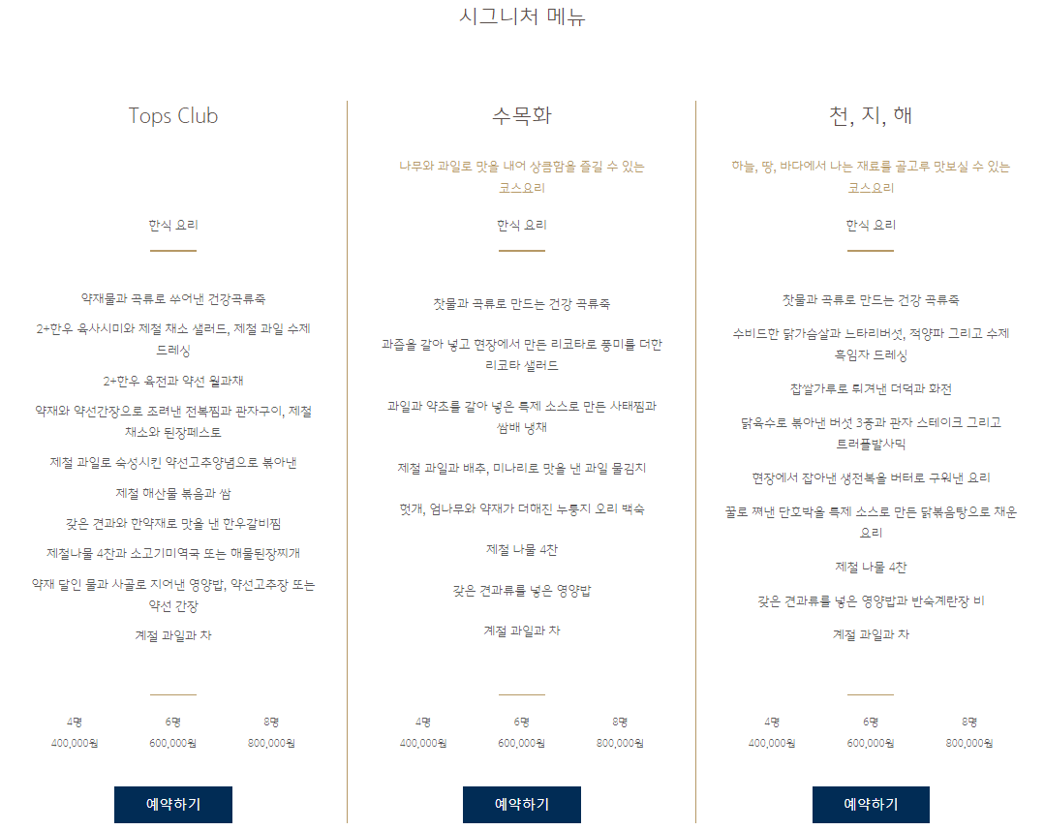
Our Mission
문제점
시장분석
출장 비용
문제인식
가격이 너무 비싸다
전략제안
컨셉도출
진단주문
소수가 아닌 단체만 받음
마케팅 전략
기대효과
Notes:
다음은 기존 출장요리사 시스템의 문제점입니다.
기존 출장요리사 시스템은 개인사업에 대한 부분이 대부분이고 사람들이 출장요리사에 대한 연결점이 없고 아마 이용해 본적도 드물것입니다. 또 출장요리사를 막상 알아보면 가격이 너무 비싸다는 단점이 있습니다. 오른쪽 사진에 보시는 것과 같이 기본적인 한식 요리에 대한 음식을 먹고 싶다면 출장요리사는 소수가 아닌 단체주문만 받을 뿐만 아니라 4명에서 40만원 8명은 80만원에 출장비까지 고려하면 인당 거의 15~20만원에 해당하는 가격을 지불해야 이용 가능해서상위계층의 소득자들만이 이용을 할 수 있다는 단점이 있습니다.

Slide 16

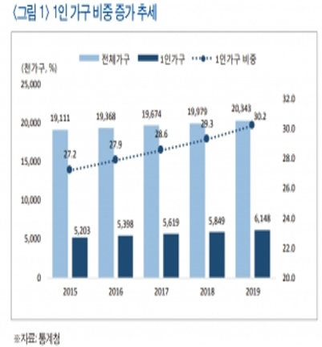








Market Analysis
1인 가구 비중 증가
시장분석
1인 가구 원인
문제인식
전략제안
1인 가구 간편식 이용률
컨셉도출
마케팅 전략
1인 가구 증가 추세
기대효과
Notes:
다음으로 1인가구에 대한 증가에 대하지만 이에대한 식습관에 대한 문제점입니다. 표를 보시면 2015년부터 1인가구가 매년 증가하는 추세를 볼 수 있습니다. 우선 1인 가구의 증가 원인으로 결혼 기피, 개인주의 확대, 소비 중심화 문화 정착 등 다양한 문제로 인해서 1인가구가 증가되고 있고 이에따른 소비 중심화 문화를 정착한 1인 가구의 간편식 이용률은 38.7%에서 47.7%로 증가하였고 배달 음식의 수요 또한 증가하는 추세입니다.

Slide 17
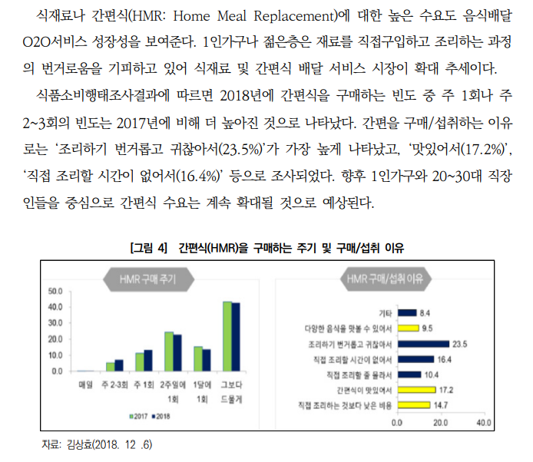
Market Analysis
1인 가구 비중 증가
시장분석
문제인식
전략제안
컨셉도출
마케팅 전략
기대효과
Notes:
식품소비행태조사결과에 따르면 1인층 가구의 간편식 구매 이유로 조리하기 번거롭고 귀찮으며, 시간이 없다 등 다양한 이유가 도출됩니다. 이런 병목 현상들을 줄이기 위한 방법을 생각해본 결과 요리사가 집에 직접 와서 요리를 해주는 것이 어떨까? 라는 생각을 해보았습니다.

Slide 18
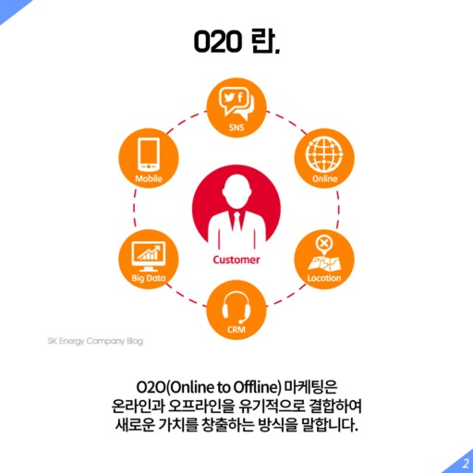

Slide 19
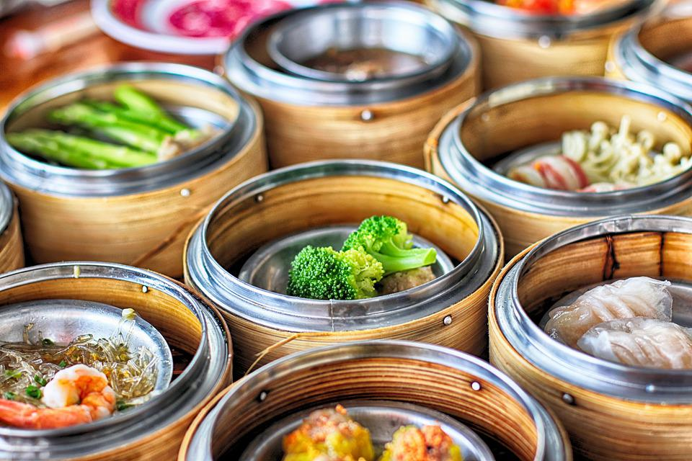

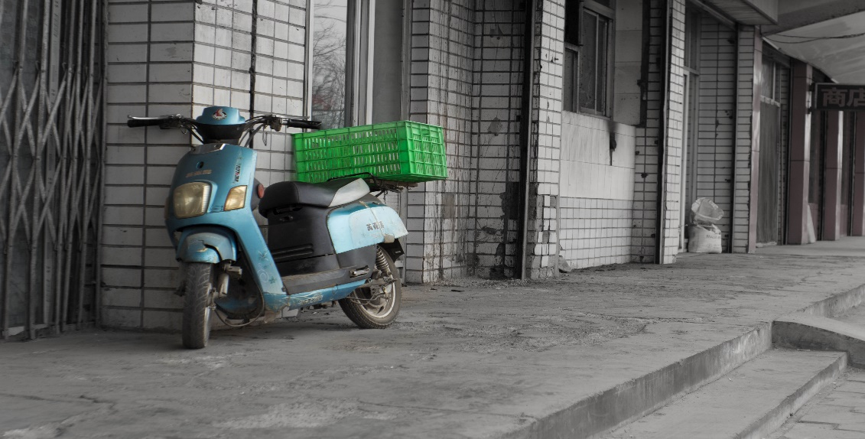
Our Mission
배달 플랫폼
시장분석
음식 질 개선
문제인식
전략제안
배달 플랫폼
일회용 용기 남용으로
인한 환경문제
컨셉도출
마케팅 전략
배달 플랫폼
기대효과
라이더들의 교통 법규
Notes:
하지만 저희 눌러쿡은 이러한 기존 푸드테크 시장에서 발생하는 다양한 문제점들을 보안할 수 있습니다.
첫번째로는 배달플랫폼의 음식질 개선입니다. 저희 눌러쿡은 출장요리사가 소비자의 집으로 직접적으로 찾아가 자신의 베스트메뉴를 요리해줌으로써 소비자 눈으로 요리하는 과정을 확인하며 소매업에서 신선한 재료를 구매하여 요리를 한다는 점과 요리한 음식을 그자리에서 바로 식사까지 이어질 수 있다는 점에서 저희는 음식 질 개선의 부분에 있어서 효과적입니다.
두번째로는 일회용 용기 남용으로 인한 환경문제입니다. 저희 눌러쿡은 소비자의 집에서 사용하는 접시와 수저를 사용하기 때문에 플라스틱 및 일회용기에 대한 환경문제를 개선할 수 있스빈다
세번째로는 라이더들의 교통 법규 문제입니다. 라이더들은 소비자들에게 식지 않은 음식을 제공하고 다음 배달을 하기위해서 빠르고 위험한 운전을 하는데 저희 출장요리사의 경우에는 만들어진 음식을 들고 가는 것이 아니기때문에

Slide 20
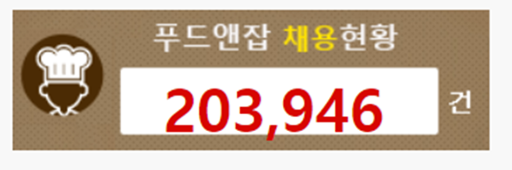
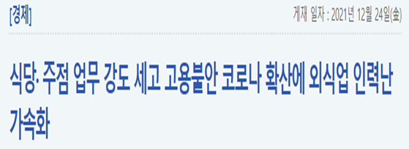
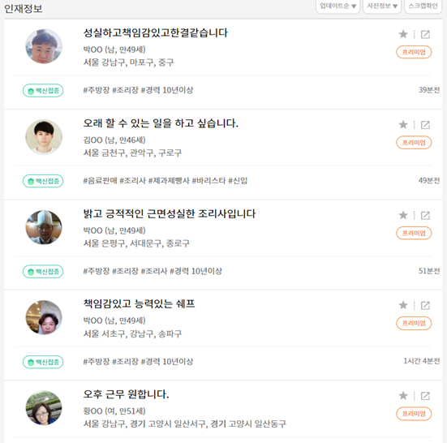
Our Mission
시장분석
문제인식
전략제안
외식업계의 실정
외식업 근무 환경 개선
시급
컨셉도출
마케팅 전략
기대효과

Slide 21
Miri Food B2B-Service
PART-4
NOOLER COOK – Business Model
Copyright © All Right Reserved by Miri Food

Slide 22

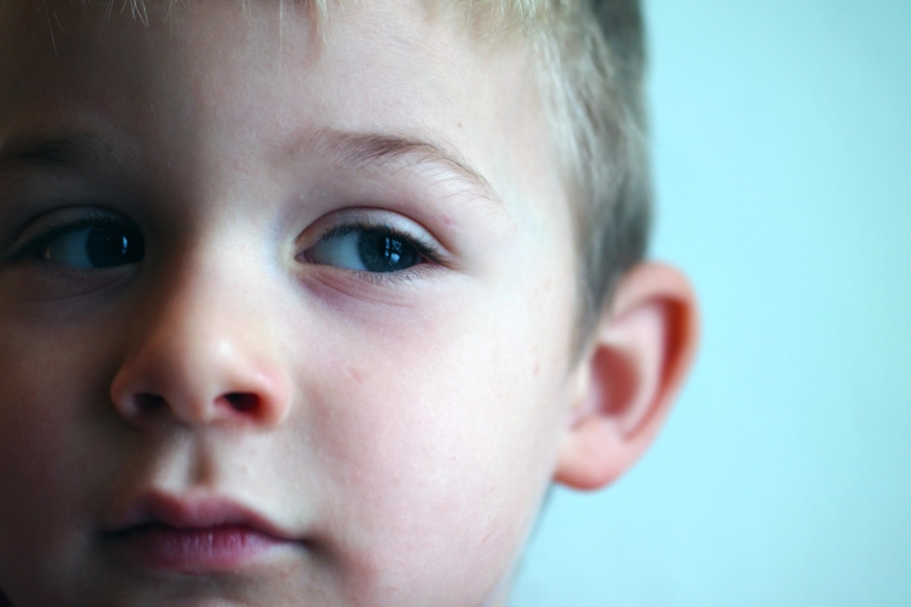
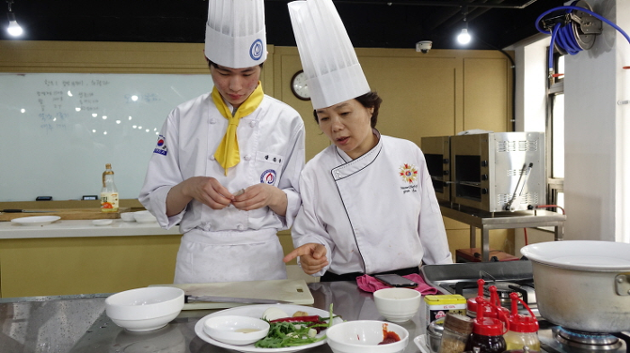
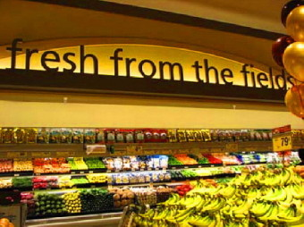
제품 서비스의 목적
비즈니스 모델
요리사에 대한 리뷰
시장분석
일반
고퀄리티 식사 제공
문제인식
자체
월급
요리사에게 보험제공
요리사 매칭
전략제안
수수료
컨셉도출
싼가격에 식재료 제공
업체에 대한 리뷰
마케팅 전략
소매업 홍보
수수료
기대효과
Notes:
다음은 저희 눌러쿡의 비즈니스 모델에 대해 설명해 드리겠습니다.
우선 소비자가 자신이 먹고 싶은 음식을 눌러쿡을 통해 검색을하고 그 음식을 할 수 있는 요리사를 선택합니다. 이에 대해 저희는 소비자가 선택한 요리사와 소비자를 매칭시켜주고 요리사에게 소비자를 연결시켜주는 대가로 수수료를 받습니다. 소비자가 선택한 요리사는 소비자에게 질 좋고 건강한 식재료를 통해 소비자에게 고퀄리티 식사를 제공합니다. 이때 식재료는 저희 눌러쿡과 사전에 제휴를 맺은 소매업장에서 조금 더 싼 가격에 질 좋은 식재료를 구입합니다.
소매업장은 저희 눌러쿡을 통해 고정적인 수입을 제공 받고, 저희 눌러쿡은 소매업장에 대한 홍보를 진행하여 소매업에게 수수료를 받습니다.

Slide 23
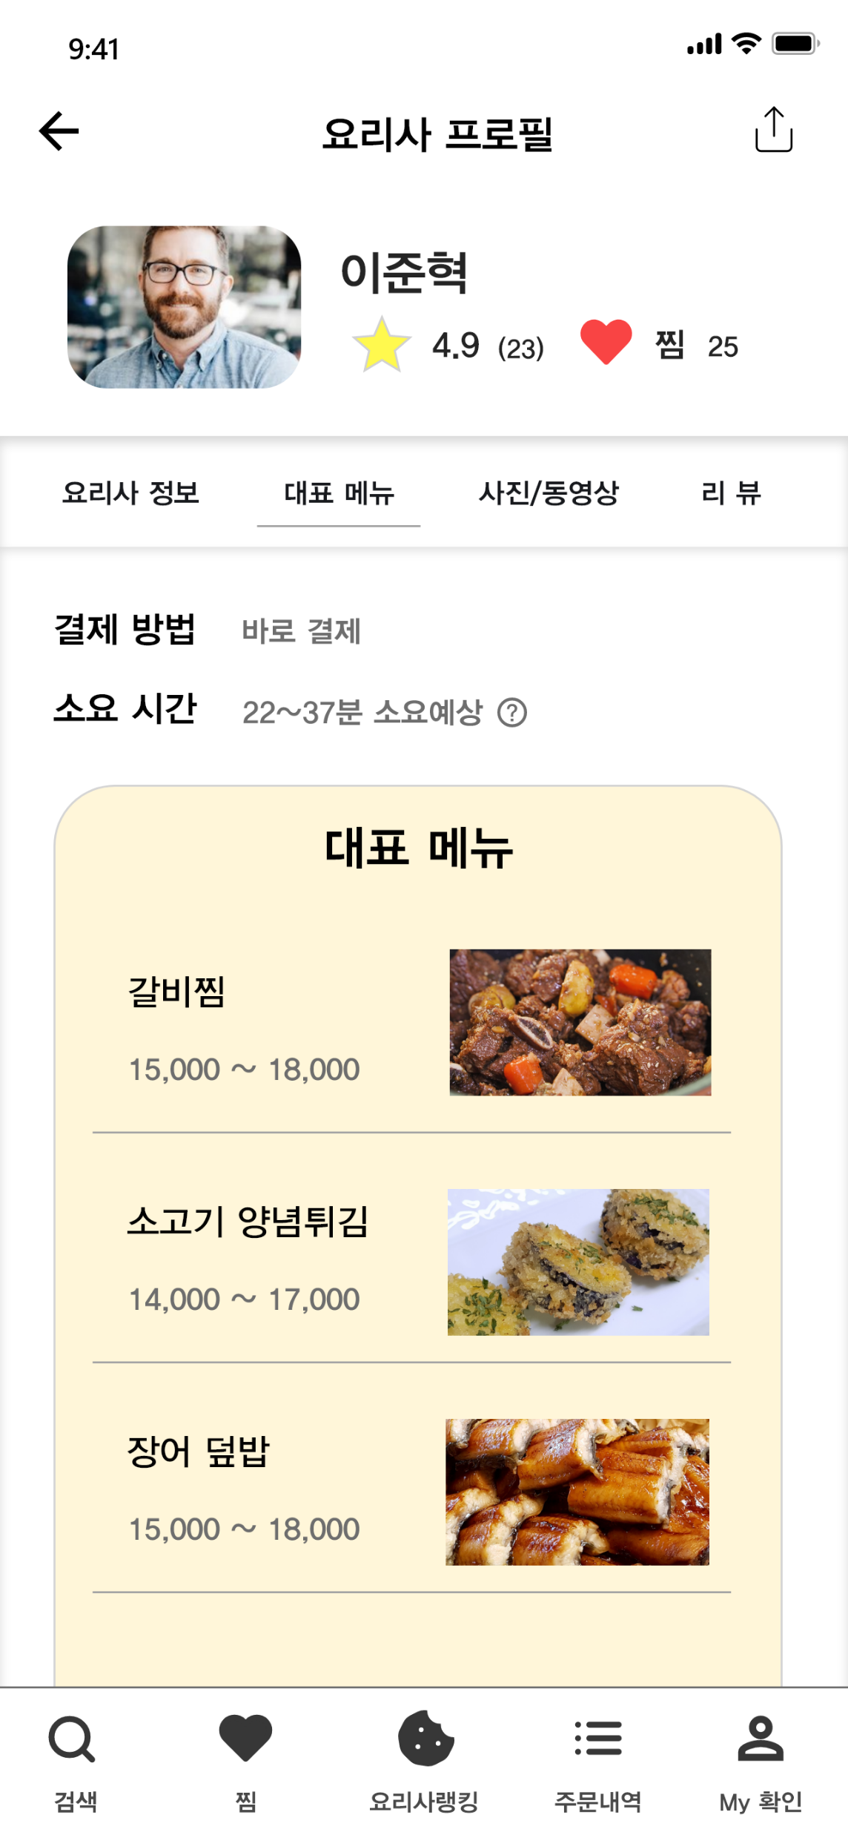
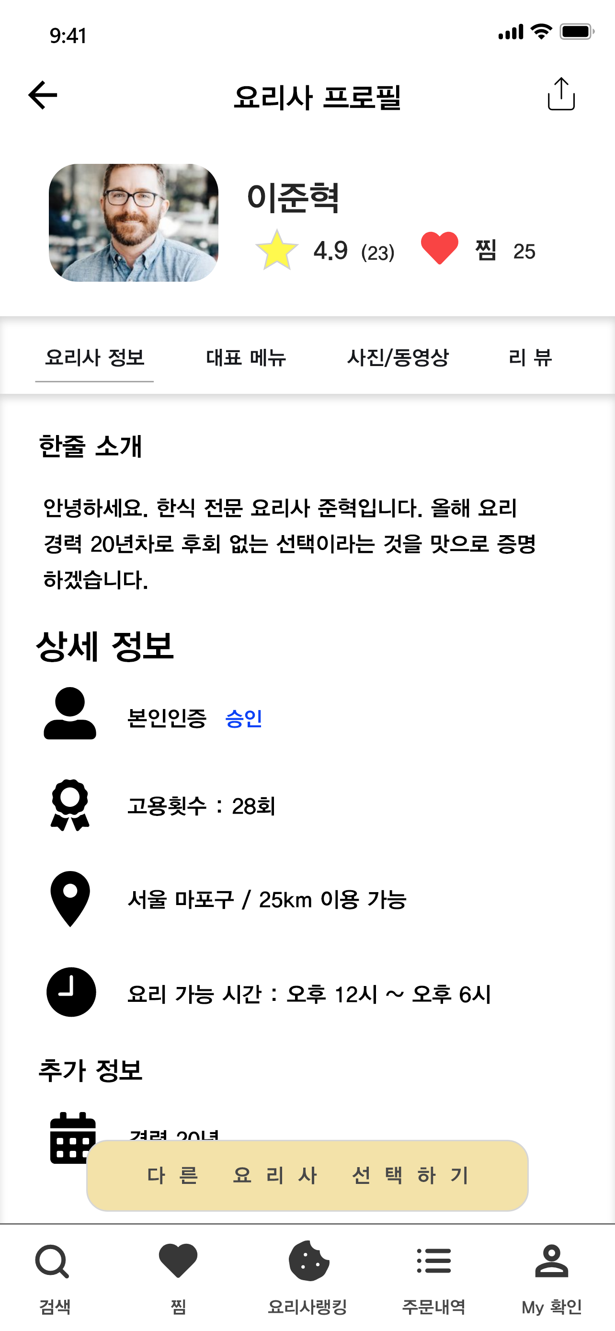
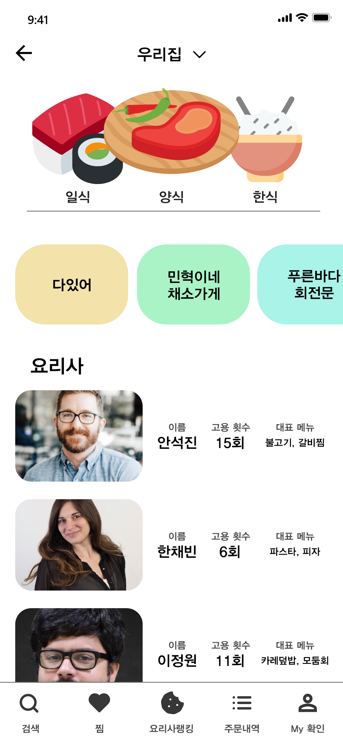
주요 수익 모델
앱 구현
시장분석
문제인식
전략제안
컨셉도출
마케팅 전략
기대효과
Notes:
먼저 구체적인 이해를 돕기 위해 대략적으로 앱을 구현해보았습니다.
홈 화면에서 소비자가 먹고싶은 메뉴를 선택하고 요리사도 선택할 수 있습니다. 만약 요리사에 대한 정보를 알고 싶다면 2번째 사진처럼 요리사의 프로필을 확인 할 수 있고 요리사의 대표매뉴 또한 확인 할 수있습니다.

Slide 24
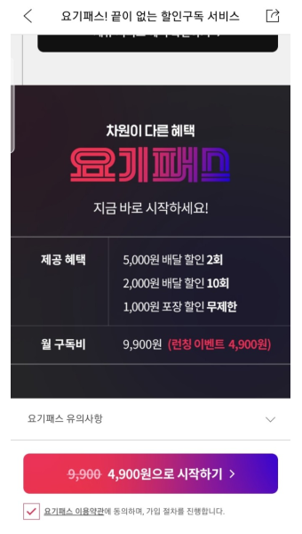
주요 수익 모델
인 앱 구매
제공혜택: 출장비 할인
시장분석
문제인식
구독 서비스
월 구독비를 통한 할인
전략제안
컨셉도출
제휴 서비스
마케팅 전략
홈플러스, 이마트 등
해당 제휴 업체 할인권 제공
기대효과
Notes:
이제부터 저희 주요수익 모델에 대해서 설명해 드리겠습니다.
첫번째로는 인앱구매입니다. 인앱구매는 이제 구독서비스와 제휴서비스로 구성되어있습니다.
구독서비스는 요기패스와 같이 소비자가 월구독을 하게 되면 배달할인 쿠폰을 제공받는것으로 저희 눌러쿡의 구독서비스는 4900원이며, 요리사 출장비를 월 2회 2000원씩 제공하게됩니다.
또한 제휴 서비스 또한 할인권을 제공할 예정입니다.

Slide 25
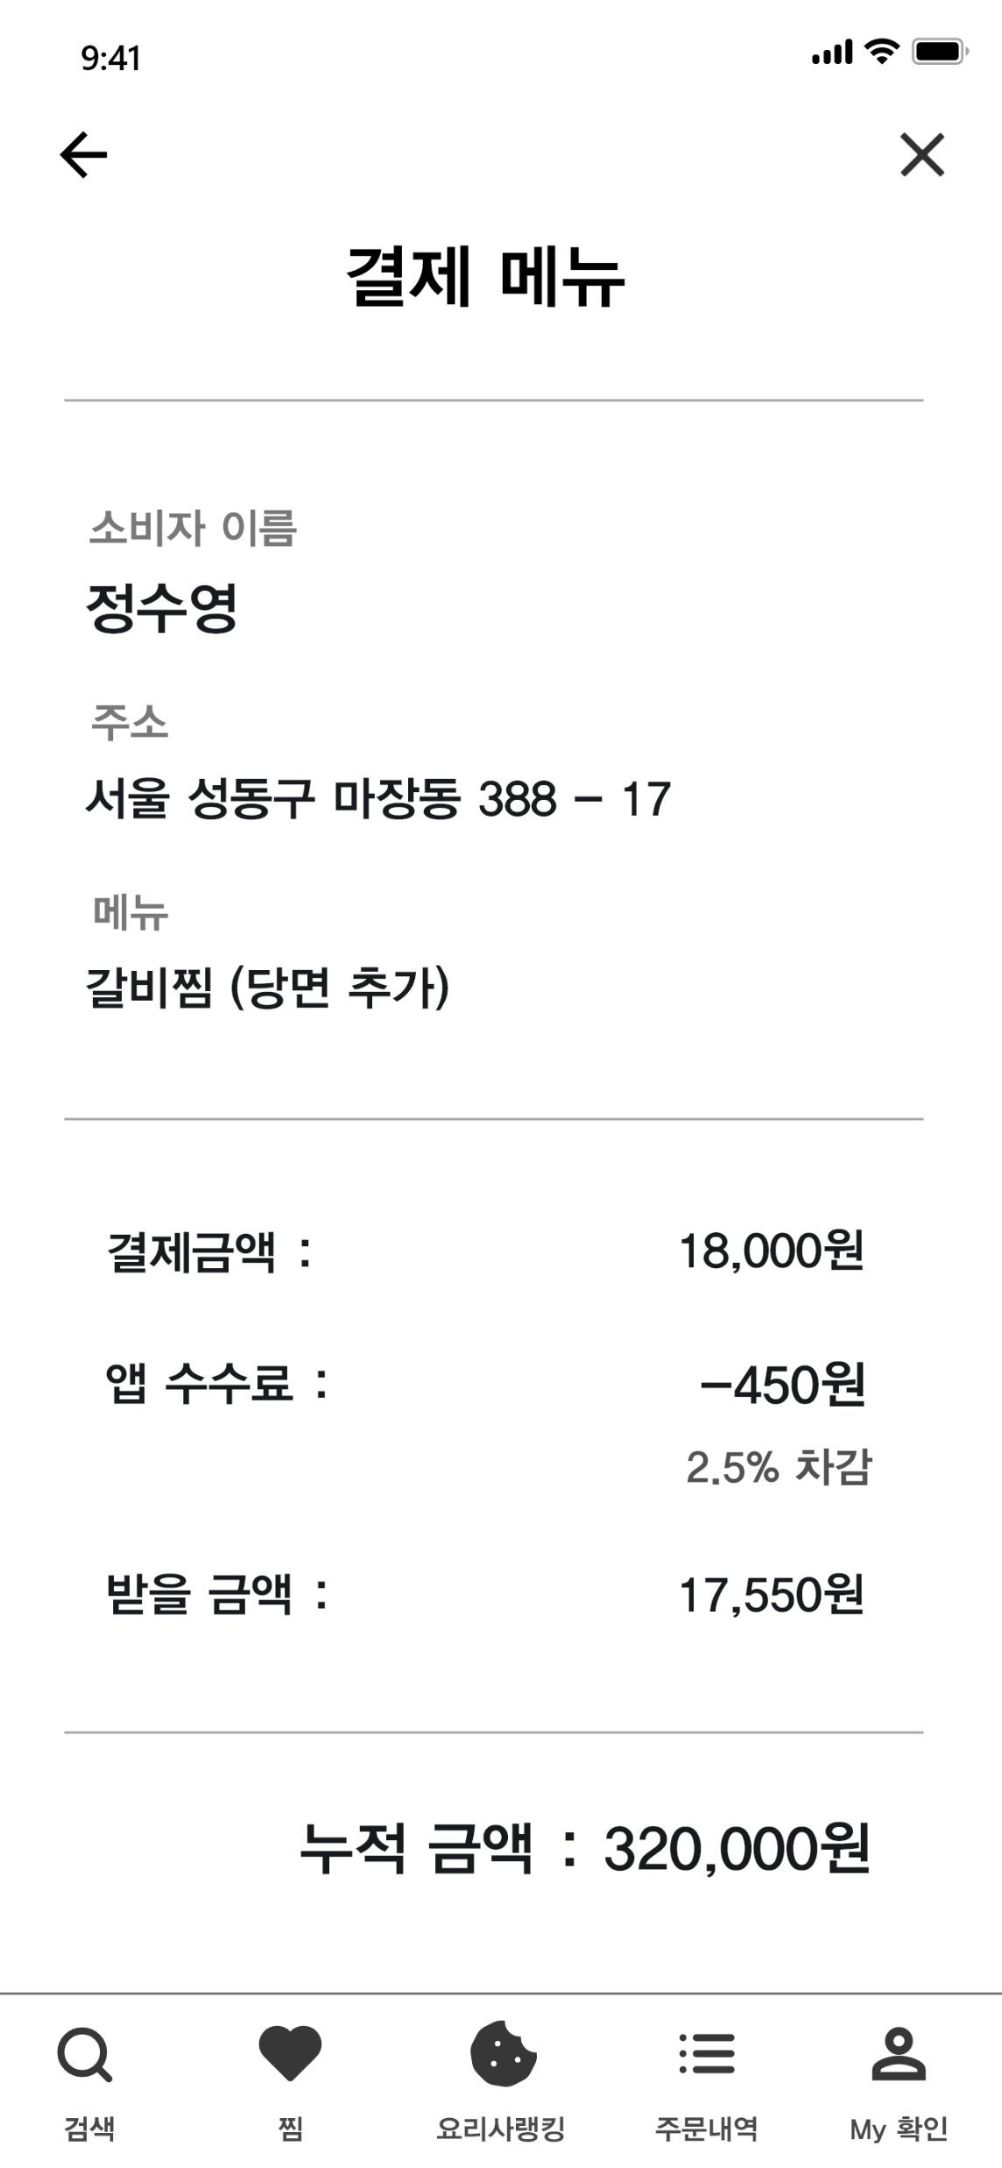
주요 수익 모델
요리사 수수료
시장분석
문제인식
어플리케이션
요리사와 소비자 매칭
전략제안
컨셉도출
어플리케이션 수수료
-1260원
매 건 수수료 (7~9%) 차감
누적 금액 제시
7% 차감
마케팅 전략
기대효과
Notes:
요리사 수수료입니다. 저희는 이제 요리사와 소비사를 매칭시켜주며 매 건마다 초기에는 7%, 안정기에는 9%의
수수료를 받을 예정입니다. 오른쪽 사진과 같이 결제 금액의 7%를 차감하여 저희의 수익을 올리고
요리사는 월급처럼 누적 금액으로 표시하여 월급으로 지급하는 형식의 시스템을 구성하였습니다.

Slide 26
주요 수익 모델
광고 제휴
시장분석
문제인식
어플리케이션
소매업에 대한 홍보제공
(재료의 신선도 등)
전략제안
컨셉도출
소매업 홍보조건
마케팅 전략
요리사들에게 5~7%정도
싼 값에 재료들을 판매
기대효과
Notes:
다음은 광고 제휴입니다. 저희 눌러쿡은 소매업과 제휴를 맺어 눌러쿡 요리사들에게 재료를 초기에는 5% 안정기에는 7%의 싼 값에 판매하여 소매업에게 고정수입원을 제공하고, 어플 홈화면의 상단바에 소매업체에 대한 광고를 넣는 조건으로 초기에는 5%, 안정기에는 최대 7%의 수수료를 받습니다.

Slide 27
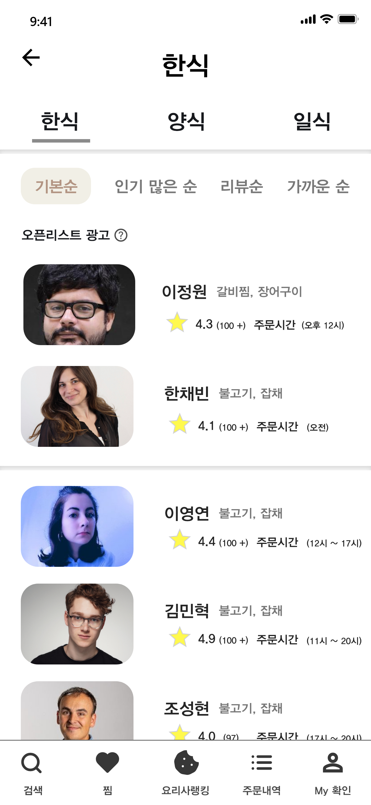

주요 수익 모델
요리사에 대한 배너광고
시장분석
문제인식
어플리케이션
소비자가 음식을 선택
적절한 요리사를 추천
상단에 노출
전략제안
컨셉도출
마케팅 전략
광고 조건
최대 300만원 입금
소비자가 클릭당 200원 차감 방식
기대효과
Notes:
다음은 요리사에 대한 배너광고 입니다. 소비자가 음식을 선택하면 눌러쿡 상단에 소비자에게 적절한 요리사를 추천해주는 오픈리스트 광고를 진행할 예정입니다. 요리사를 상단에 위치시켜줌으로써 소비자들에게 많이 노출시키고 홍보를 많이 해주어 요리사에 대한 인지도를 올려주는 광고를 진행할 것입니다. 광고조건은 최대 300만원을 입금할 수 있도록하고 개개인의 소비자가 클릭당 200원 차감방식으로 진행할 예정입니다.

Slide 28
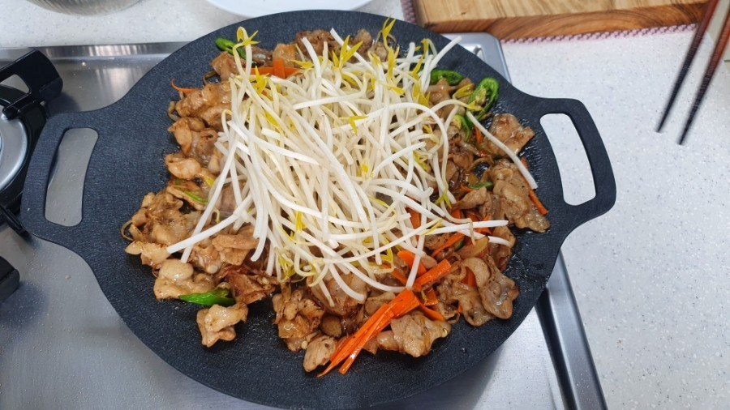
주요 수익 모델
최종적인 소비자의 입장에서 음식의 가격책정
시장분석
메뉴- 숙주 삼겹살 1인분
1인분 레시피- 삼겹살 150g(1740원), 숙주 150g(193원), 마늘 4쪽, 파 조금, 굴 소스, 후추(각종 소스들 300원 예상) + 밥(1200원), 각종 반찬(400원 예상) = 약 4000원
시간- 요리하는데 걸리는 시간 10~20분 + 요리사가 이동하는데 걸리는 시간 10~30분 = 요리사가 매칭 1건당 쓰는 시간 20~50분
문제인식
전략제안
컨셉도출
숙주 삼겹살 1인분을 10000원~14000원에 판다고 가정했을때 고정비(재료값) 4000원을 제외하면 6000원~10000원이고 중개 수수료 7%(420~700원)을 빼면 5580~9300원으로 마진은 최저 시급 이상 번다.(요리사가 매칭 1건당 쓰는 시간 고려) -> 또한 소비자는 1인분보다 더 주문할 수도 있으므로 요리사 1명이 하루에 10인분을 판매 한다고 했을때 일한 시간 6.7시간(건당 40분으로 계산)동안 55800~93000원을 벌 수 있다.
출장비- 거리 및 인원에 따라서 가격이 다름 최소 3000~6000원까지
마케팅 전략
기대효과
Notes:
그리고 저희가 그렇다면 최종적으로 소비자의 입장에서 음식의 대략적인 가격챙정에 있어 궁금하실 거 같아서 예시로 숙주 삼겹살 볶음1인분으로 가격을 책정해보았습니다.
우선 메인 재료들은 소매업에서 대패 삼겹살 500g(5800원), 숙주 3.5kg(4500원)정도에 판매를 진행하고 있습니다.
메뉴 ＂숙주 삼겹살＂ 1인분을 요리 한다고 가정했을때
1인분 레시피: 삼겹살 150g(1740원), 숙주 150g(193원), 마늘 4쪽, 파 조금, 굴 소스, 후추(각종 소스들 300원 예상) + 밥(1200원)= 약 3500원정도의 비용이 들것으로 예상됩니다.
또한 저희가 이제 고려해야되는것이 요리하는데 걸리는 시간 10~20분 + 요리사가 이동하는데 걸리는 시간 10~20분 = 요리사가 매칭 1건당 쓰는 시간 20~40분으로 시간이 소요된다고 볼 수 있습니다.
이러한것들을 고려해보았을때 최종적인 숙주 삼겹살의 비용은 약 14000수준의 가격이 책정되었고 재료값과 저희 눌러쿡의 중개 수수료 7%를 빼면 9600원으로 마진은 최저 시급 이상을 벌 수 있다고 보고 있습니다. 또한 소비자는 아침 점심 저녁식사를 해결하기 위해 1인분보다 더 많은 2~3인분 또는 4~5인분을 주문할 수 있으며 요리사 1명이 하루에 10인분을 판매한다고 가정했을때 약 10만원정도의 금액을 벌 수 있어 시간이 많이 남는 파트타임 요리사나 투잡을 하시는 분들에게 많이 효과적이라고 할 수 있습니다.
수수료
요리사<>소비자: 초기엔 7%로 운영하다가 안정기로 접하면 9~10%로 수수료를 올린다
요리사<>식자재: 초기엔 5%로 운영하다가 안정기로 접하면 7%로 수수료를 올린다

Slide 29
Miri Food B2B-Service
PART-5
Marketing Strategy
Copyright © All Right Reserved by Miri Food

Slide 30







Marketing Strategy
에브리타임&플랫폼 홍보
시장분석
한양대 근처 자취생들을 타겟
에브리타임이나 지인들에게 적극 홍보
데이터를 쌓고 피드백을 통해 보안
문제인식
전략제안
컨셉도출
YOUTUBE
MOU
소매업 매칭 서비스 론칭
대기업 소매업( 홈플러스, 이마트)와 제휴를 맺어 차별성 형성
서비스 전국으로 확장
마케팅 전략
30만 유투버이자 자취하는 ‘코뚱잉’을 통하여 운영 확장
다른 먹방 유투버, 요리 유투버들을 통해 인식 및 플랫폼 홍보
기대효과

Slide 31
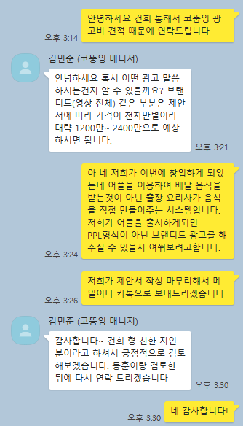
Marketing Strategy
시장분석
문제인식
YOUTUBE
전략제안
30만 유투버이자 자취하는 ‘코뚱잉’을 통하여 운영 확장
다른 먹방 유투버, 요리 유투버들을 통해 인식 및 플랫폼 홍보
컨셉도출
마케팅 전략
기대효과

Slide 32
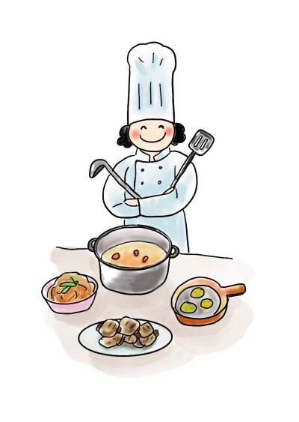

Marketing Strategy
요리사
시장분석
SNS
한양대 근처 요리사 직접 만나 플랫폼 홍보
요리 전문 학원, 구직어플(알바몬, 알바천국)
문제인식
전략제안
컨셉도출
소비자
소매업
SNS, 지인, 에브리타임
코뚱잉 등 유투브로 광고하여 소비자들로 하여금 소비자 증가
학교 정문에서 전단지 분배
직접 발로 뛰어 구함
홈플러스, 이마트와의 제휴
마케팅 전략
기대효과

Slide 33
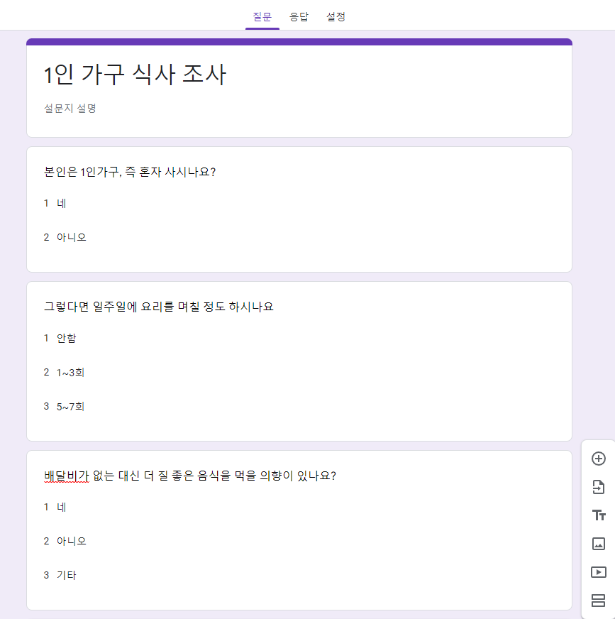

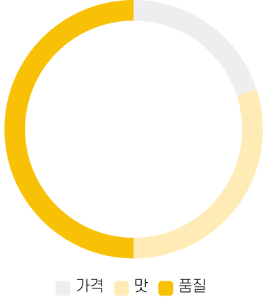



02. 고객 니즈 파악
구글 폼을 이용한 설문 조사
가격 - 30%
소비자 서포터 B 씨
옛날에는 가성비 적인 측면의 음식이
더 좋았으나 요즘은 음식 선정을 할때
가장 우선시 되는 요소는 아니다
구글 폼을 이용해
20명에게
설문조사를 참여한
결과
맛 - 30%
음식에 있어서 맛은 가장 중요한 요소중
하나
소비자 서포터 B 씨
품질 - 40%
최근에는 건강이 대두되고 있는 추세로
건강한 음식이 추세
소비자 서포터 C 씨

Slide 34
Miri Food B2B-Service
PART-6
Marketing Expectation Effect
Copyright © All Right Reserved by Miri Food

Slide 35













Market Effect
마케팅 시기에 따른 성장 및 기대효과
극초기
초기 사업 베타 테스트 느낌으로
시장 반응 조사 및 피드백 개선
어플은 요리사와 소비자 매칭 기능으로만 구현
시장분석
초기
고객 수 늘리기
요리사 수 확장, 홍보도 더욱 적극적으로 확장
문제인식
전략제안
03
초중기
지역 확장,
기존 고객 이탈 방지
다른 지역 요리사들도 컨택하여 서비스 가입 유도
컨셉도출
중기
소매업 매칭 서비스 론칭, 고객 이탈 방지 신경쓰기, 서비스 전국으로 확장
대기업 소매업과 제휴를 맺어 사업 경쟁자와
차별성 만들기
마케팅 전략
05
서비스 운영 및 고객 관리에 초점을 두고
서비스 이용자가 많지만 요리사가 부족한 지역은
자체 요리사를 고용하여 운영
기대효과
안정기
사업 안정기 유지,
자체 고용 요리사 서비스 론칭

Slide 36
Miri Food B2B-Service
PART-7
서비스 예상지표 및 운영계획
Copyright © All Right Reserved by Miri Food

Slide 37
목표매출지표
(단위: 원)
구분 |  | 완전 초기 | 초기 | 초중기 | 중기 | 안정기
요리사 수수료 | 거래 수수료 7%(안정기 전까지) 9%(안정기 부터) | 252,000 | 630,000 | 5,292,000 | 88,200,000 | 777,600,000
인앱구매 | 월마다 할인 쿠폰 5장씩 주는 프리미엄 구독 서비스 4900원 | X | X | 102,900 | 1,715,000 | 11,760,000
소매업 수수료 | 거래 수수료 5%(안정기 전까지) 7%(안정기 부터) | X | X | X | 2,625,000 | 29,400,000
요리사에 대한 배너광고 | 최대 300만원 입금으로 클릭당 200원 차감 방식 | X | X | X | 2,000,000 | 15,000,000
합 계 | 시기별 월 총 이익 | 252,000 | 630,000 | 5,394,900 | 94,540,000 | 833,760,000
가정 산출
구분 | 완전 초기 | 초기 | 초중기 | 중기 | 안정기
목표 요리사(명) | 3 | 6 | 30 | 500 | 4000
목표 요리사 판매 인분수 (인분) | 10 | 25 | 210 | 3500 | 24000
목표 눌러쿡 이용자(명) | 10 | 25 | 230 | 3000 | 20000
인앱구매 목표수준(%) | X | X | 사용자 전체의 10% | 사용자 전체의 10% | 사용자 전체의 10%

Slide 38
지출계획
(단위: 원)
구분 |  | 극초기 | 초기 | 초중기 | 중기 | 안정기
임대료 | 임대관리비포함 | 0 | 0 | 0 | 1,040,000 | 3,120,000
인건비 | 인원(충원)계획, 급여 계획 | 3,600,000 | 3,600,000 | 6,000,000 | 10,800,000 | 24,000,000
사회보험 | 인건비*15% | 540,000 | 540,000 | 900,000 | 1,620,000 | 3,600,000
마케팅비 | 목표유저획득비용 | 0 | 300,000 | 3,500,000 | 10,000,000 | 12,000,000
서버 등 관리비 | 인증, 호스팅 등 포함 | 100,000 | 150,000 | 200,000 | 300,000 | 450,000
기타운영비 | 포스터 및 밥값 등 | 100,000 | 150,000 | 200,000 | 400,000 | 1,200,000
합계 | 시기별 월 총 이익 | 4,340,000 | 4,690,000 | 10,800,000 | 24,160,000 | 44,370,000

Slide 39
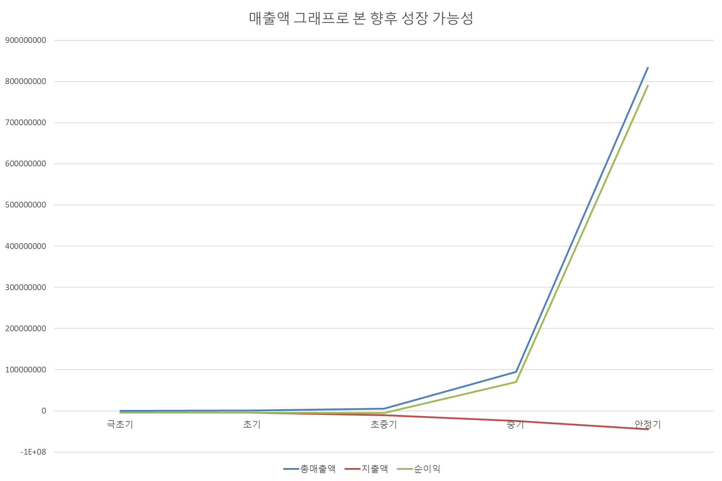
눌러쿡 향후 성장 가능성-
총매출액-지출액

Slide 40
2022 B2C2C Business Proposal
Thank you!
2016063081 안석진
2018057029 한채빈
2018056717 이정원

